Slide 1
〇〇ちゃんの
ケアノート

Slide 2
〇〇くんの
ケアノート

Slide 3
〇〇くんの
ケアノート

Slide 4
＊ケアノートの目的＊
お子様が安全に安心して日々の生活を過ごすことです。
主な介護者（支援者）が日常生活の支援ができなくなったとき、介護者が他者へ自宅でおこなっている支援をわかりやすく伝えることを
目的としています。

Slide 5
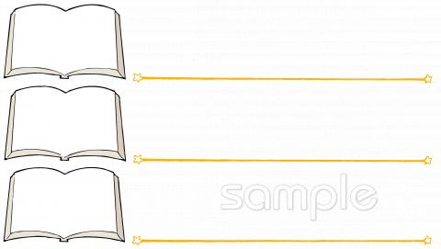
ケアノートを作成する時の３つのポイント
写真を入れると伝わりやすい
食事の姿勢、呼吸器やプレイリーくん、SLBなどの
装着方法を写真やイラストで順番に並べて説明すると
伝わりやすいです。
★お子様のケアは成長と共に変化します。バインダーやクリアポケットを
活用すると追加、変更する際に便利です。
★名刺ホルダーを利用すると業者の担当者の名刺をそのまま保管できます。
★入院歴、装具の作成年月日、胃ろう、気管切開、手術日等を記録として
残しましょう。装具作成の申請時、障害者年金診断書作成時に必要に
なることがあります。
保管・追加修正
できるように
人・物を最大限に活用しよう
写真を撮るときのポイントや作成過程での疑問・質問は私たち専門職にお任せください！
一緒に解決していきましょう。

Slide 6
本人情報
ふりがな
氏名
性別
生年月日
年齢
住所
電話
通学先
学年
通学方法
・あり（薬: 食物: その他 ）
・なし
アレルギー
疾患名
感染症
・あり（部位: 種類: ）
・なし

Slide 7
家族情報
氏名
続柄
連絡先
同居
有・無
緊急時連絡①
氏名
続柄
連絡先
同居
有・無
緊急時連絡②
緊急時連絡③
氏名
続柄
連絡先
同居
有・無
氏名
続柄
連絡先
同居
有・無
氏名
続柄
連絡先
同居
有・無
氏名
続柄
連絡先
同居
有・無

Slide 8
診療科名
医師名
医療情報
①病院名
（かかりつけ病院）
連絡先
診療科名
医師名
連絡先
②病院名
（発熱時・けいれん発作時等
緊急時にかかっている病院）
③病院名
（訓練で通院している病院）
診療科名
医師名
連絡先
④歯科医院
（定期健診、摂食で通院して
いる歯科医院）
診療科名
医師名
連絡先
⑤病院名
（その他のかかりつけ医
眼科・皮膚科等）
診療科名
医師名
連絡先
保険情報
【利用している保険区分】
健康保険・国民健康保険・小児慢性特定疾患・マルフク
労災保険・自賠責保険・特定疾患（成人）・その他

Slide 9
お薬情報
薬局でもらったお薬説明書を添付

Slide 10
身体情報
入院歴
＊入院先医療機関〔 〕病名〔 〕 年 月 日～ 年 月 日
＊入院先医療機関〔 〕病名〔 〕 年 月 日～ 年 月 日
＊入院先医療機関〔 〕病名〔 〕 年 月 日～ 年 月 日
手術歴
＊手術先医療機関〔 〕病名〔 〕 年 月 日～ 年 月 日
＊手術先医療機関〔 〕病名〔 〕 年 月 日～ 年 月 日
＊手術先医療機関〔 〕病名〔 〕 年 月 日～ 年 月 日
発作時の様子
痙攣発作等の症状
緊急連絡先
発作時の対応

Slide 11
医療機器
1．品名:
業者名:
連絡先:
利用
制度
制度
開始日
2．品名:
業者名:
連絡先:
利用
制度
制度
開始日
3．品名:
業者名:
連絡先:
利用
制度
制度
開始日
4．品名:
業者名:
連絡先:
利用
制度
制度
開始日
5．品名:
業者名:
連絡先:
利用
制度
制度
開始日

Slide 12
医療材料
品名:
入手先:
品名:
入手先:
品名:
入手先:
品名:
入手先:
装具類
品名:
業者名:
連絡先:
担当者:
作成
病院
注意
事項
利用
制度
品名:
業者名:
連絡先:
担当者:
作成
病院
注意
事項
利用
制度
品名:
業者名:
連絡先:
担当者:
作成
病院
注意
事項
利用
制度

Slide 13
手帳・等級
等級
手帳の種類:
手帳作成日:
次回更新日:
等級
手帳の種類:
手帳作成日:
次回更新日:
利用しているサービス
サービス内容:
契約先:
担当者:
連絡先
利用目的
利用日
サービス内容:
契約先:
担当者:
連絡先
利用目的
利用日
サービス内容:
契約先:
担当者:
連絡先
利用目的
利用日
サービス内容:
契約先:
担当者:
連絡先
利用目的
利用日

Slide 14
福祉機器
用具の種類
購入業者:
連絡先:
担当者:
注意事項
補助制度
補助制度開始時期
用具の種類
購入業者:
連絡先:
担当者:
注意事項
補助制度
補助制度開始時期
用具の種類
購入業者:
連絡先:
担当者:
注意事項
補助制度
補助制度開始時期
用具の種類
購入業者:
連絡先:
担当者:
注意事項
補助制度
補助制度開始時期
用具の種類
購入業者:
連絡先:
担当者:
注意事項
補助制度
補助制度開始時期

Slide 15
更新手続き
項目:
有効期間:
必要書類:
必要物品:
備考:
項目:
有効期間:
必要書類:
必要物品:
備考:
項目:
有効期間:
必要書類:
必要物品:
備考:
項目:
有効期間:
必要書類:
必要物品:
備考:
項目:
有効期間:
必要書類:
必要物品:
備考:
項目:
有効期間:
必要書類:
必要物品:
備考:
項目:
有効期間:
必要書類:
必要物品:
備考:
＊一定期間で更新手続きを必要としているものを記載しています。
＊手続きをする際には身体障がい者手帳、印鑑が必要となることがあります。

Slide 16
サービス調整担当者
事業所名
担当者
連絡先
緊急時のサービス利用希望施設
第一希望
施設名:
担当者:
連絡先
備考:
第二希望
施設名:
担当者:
連絡先
備考:
第三希望
施設名:
担当者:
連絡先
備考:

Slide 17
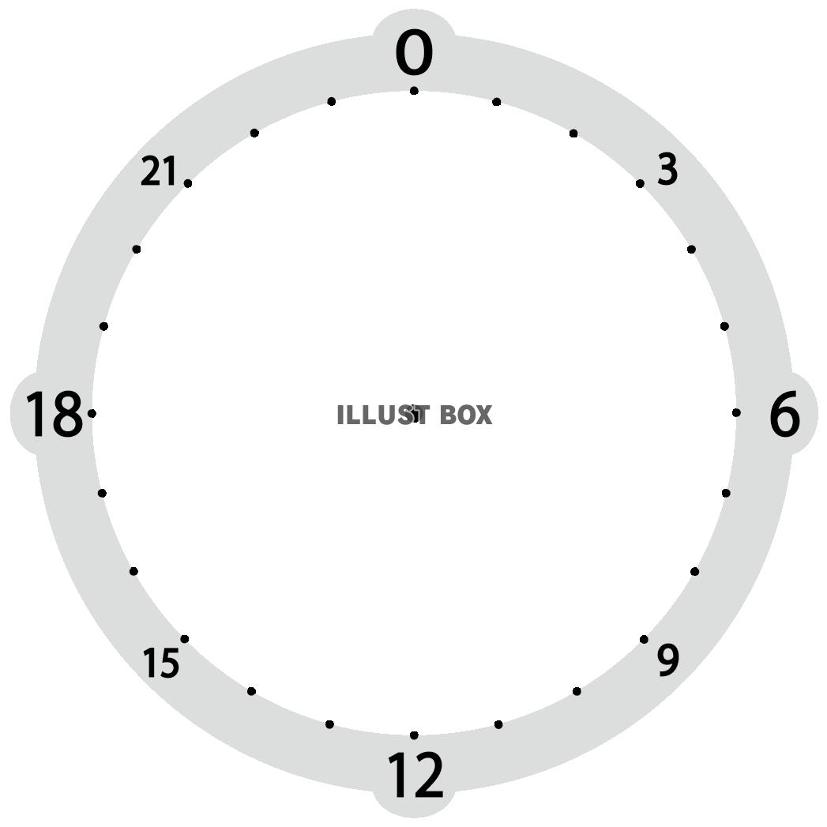
ちゃんの１日のスケジュール
・

Slide 18
食事（注入）
必要物品：
【注入時間】 時 分 【内容】 【方法】 【注意事項】
【注入時間】 時 分 【内容】 【方法】 【注意事項】
【注入時間】 時 分 【内容】 【方法】 【注意事項】
【注入時間】 時 分 【内容】 【方法】 【注意事項】
【注入時間】 時 分 【内容】 【方法】 【注意事項】
【注入時間】 時 分 【内容】 【方法】 【注意事項】
内服時間：【 時 分 ・ 時 分 ・ 時 分 ・ 時 分】

Slide 19
食事（摂食）
必要物品：
（食事）
必要物品：
（水分）
【本人用の食具】 あり（ ）
なし
【本人用のテーブル】 あり ・ なし
【本人用の椅子】 あり ・ なし
【食事形態】 主食： 副菜：
【増粘剤の使用】 トロミ： １ ・ ２ ・ ３ ・ ４ ・ ５
（フレンチドレッシング状） （とんかつソース状） （ケチャップ状） （マヨネーズ状） （セリー状）
100mlの水分に対しトロミの分量約 1.25ml 2.5ml 5ml 6.25ml 7.5ml
【内服時間】 時 分 ・ 時 分 ・ 時 分 ・ 時 分
【内服方法】
【注意事項】

Slide 20
排泄
日 中
尿意：あり・なし
便意：あり・なし
声かけ：要（時間 ）
不要
衣類上げ下ろし：・自立
・一部介助
・全介助
必要物品：紙おむつ（サイズ ）
（テープ式・パンツ式）
パット
尿器・トイレ
夜 間
尿意：あり・なし
便意：あり・なし
声かけ：要（時間 ）
不要
衣類上げ下ろし：・自立
・一部介助
・全介助
必要物品：紙おむつ（サイズ ）
（テープ式・パンツ式）
パット
尿器・トイレ
【注意事項】

Slide 21
清潔
入浴動作
・自立
・一部介助
・全介助
【介助内容】
着替え
上衣：自立・一部介助・全介助 注意点
下衣：自立・一部介助・全介助 注意点
ボタン：自立・一部介助・全介助 注意点
厚手の物：自立・一部介助・全介助 注意点

Slide 22
睡眠・休息
＊睡眠時間： 時 頃～ 時 （約 時間）
＊お昼寝： 時 頃～ 時 （約 時間）
＊寝るときの習慣：（ ）
＊中途覚醒：あり（対処方法 ）・なし
＊自力での体位交換：可・不可（ 時間おきに体位交換）
＊モニターの装着：あり（普段のSpo2値 ％ ）・なし
【注意事項】

Slide 23
コミュニケーション
・意思表示 可能・配慮が必要・できない 備考：
・内容の理解 可能・配慮が必要・できない 備考：
・読 む 可能・配慮が必要・できない 備考：
・書 く 可能・配慮が必要・できない 備考：
・好きな遊び （ ） 備考：
【注意事項】

Slide 24
胃ろう
種類：
サイズ： Fr ㎝
固定水： cc
回/ 月交換（場所: ）
日々のケア：Yガーゼ・こより使用 注意事項：
固定方法の図又は写真を添付

Slide 25
NGチューブ
種類：
サイズ： Fr ㎝
固定の長さ： ㎝
回/ 月交換（場所: ）
日々のケア：テープかぶれ あり（種類： ）・ なし 注意事項：
固定方法の図又は写真を添付

Slide 26
酸素使用:あり
日中 L
夜間 L
・なし
気管カニューレ
普段のSpo2値： %
種類：
サイズ： Fr ㎝
カフ：あり cc・なし
回/ 月交換（場所: ）
日々のケア：Yガーゼ使用 あり・なし カニューレ洗浄：あり（ 回/日）・なし 注意事項：
固定方法の図又は写真を添付

Slide 27
呼吸器
普段のSpo2値： %
酸素使用:あり
日中 L
夜間 L
・ なし
種類：
業者名：
担当者：
連絡先：
回/ 月回路交換
装着時間： 時 ～ 時 注意事項：
装着方法の図又は写真を添付

Slide 28
移動
自立 補装具：あり（ ）・なし（注意点： ）
一部介助 （方法： ）（注意点： ）
全介助 （方法： ）（注意点： ）
・日中：
・夜間：
移動方法：
自立 補装具：あり（ ）・なし（注意点： ）
一部介助 （方法： ）（注意点： ）
全介助 （方法： ）（注意点： ）
移乗
自立 補装具：あり（ ）・なし（注意点： ）
一部介助 （方法： ）（注意点： ）
全介助 （方法： ）（注意点： ）
・日中
・夜間
移動方法：
自立 補装具：あり（ ）・なし（注意点： ）
一部介助 （方法： ）（注意点： ）
全介助 （方法： ）（注意点： ）

Slide 29
吸入
時 分 ： 薬液（ ） 方法（ ）介助 要・不要
時 分 ： 薬液（ ） 方法（ ）介助 要・不要
時 分 ： 薬液（ ） 方法（ ）介助 要・不要
時 分 ： 薬液（ ） 方法（ ）介助 要・不要
＊発作時の吸入：薬液（ ） 方法（ ）
【注意事項】
吸引
・口腔・鼻腔用（チューブの種類： ）（サイズ：8Fr・10Fr）
・気管切開部（チューブの種類： ）（サイズ：8Fr・10Fr）
【注意事項】

Slide 30
予防接種情報
小児期の定期接種ワクチン
母子手帳の予防接種欄をコピーして添付

Slide 31
フリーメモ

